Slide 1
USO DE R EN ECOLOGÍA
Un poco de historia
¿Para qué uso R?
¿ Por qué la comunidad científica está eligiendo R?
Ing. Marina C. Cock
Estudiante doctoral de Doctorado en Ciencias Agrarias (UBA)

Slide 2
Historia de R
Se inicia en el ‘93 por dos docentes
Un tercer docente luego sugiere hacerlo como software libre, y se lanza en 1995.
Hacen una lista de correo para tener las devoluciones de quienes lo comienzan a usar.
Allí el desarrollo se acelera. Para 1997 queda establecido el grupo, unas 11 personas trabajando voluntariamente

Slide 3

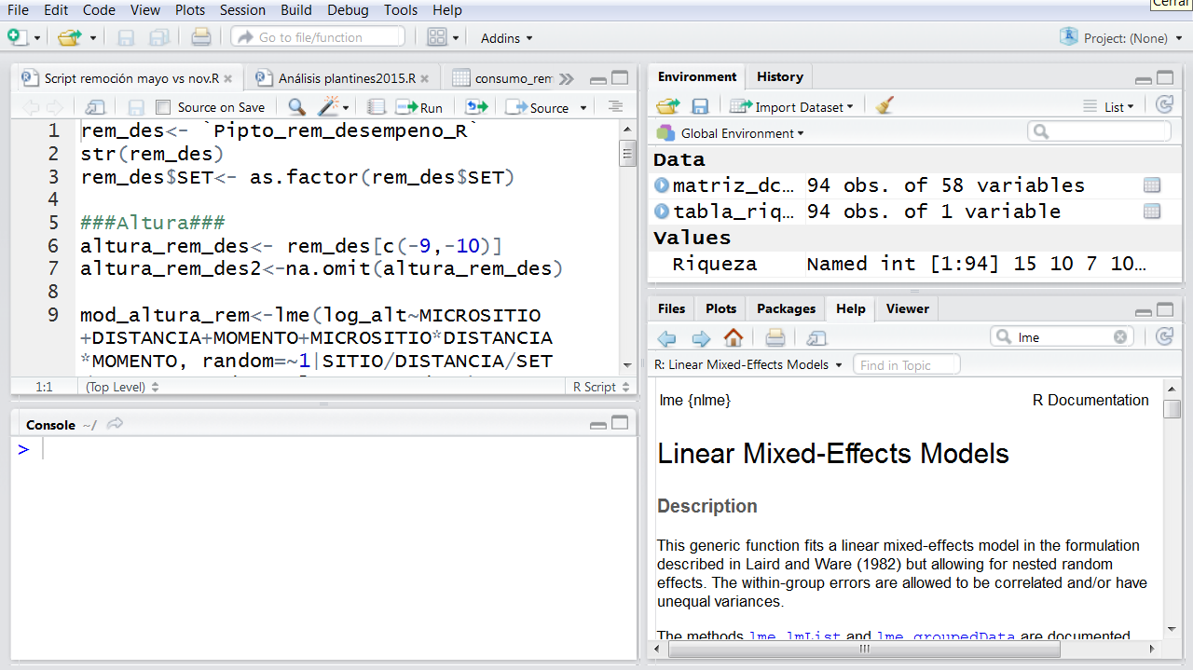
Es un entorno de desarrollo integrado (IDE) para R. Incluye una consola, un editor de sintaxis que soporta la ejecución directa de código, un panel que muestra los resultados, y herramientas para gráficos.
Notes:
Hasta el 2015 había unos 6000 paquetes

Slide 4
Modelos Lineales Mixtos
Modelo → Relación entre variable respuesta y factor/es de interés (con varios niveles)
Mixto→ Factores
Fijos : parámetros asociados a la población
Aleatorios :parámetros asociadas a las unidades experimentales de la población, elegidas al azar
Notes:
Permite datos no independientes entre sí…
Una alternativa a la transformación de la variable respuesta
y a la falta de normalidad es el uso de los modelos lineales generalizados.
Los modelos lineales generalizados (GLM de las siglas en ingles de
Generalized Linear Models ) son una extension de los modelos lineales que
permiten utilizar distribuciones no normales de los errores (binomiales,
Poisson, gamma, etc) y varianzas no constantes
La funcion de vnculo, por tanto, se encarga de linealizar la relacion entre la
variable respuesta y la(s) variable(s) independiente(s) mediante la
transformacion de la variable respuesta.
Este es uno de
los errores mas comunes implcitos en el uso de regresion o ANOVA, en
donde el mismo modelo se usa una y otra vez, muchas veces sin una
perspectiva crtica. En la mayora de los casos, habra un numero variable de
modelos plausibles que puedan ajustarse a un conjunto determinado de
datos. Parte del trabajo de construccion y evaluacion del modelo es
determinar cual de todos estos modelos son adecuados, y entre todos los
modelos adecuados, cual es el que explica la mayor proporcion de la
varianza sujeto a la restriccion de que todos los parametros del modelo
deberan ser estadsticamente signicativos
The increasing popularity of mixed-effects models is explained by the
flexibility they offer in modeling the within-group correlation often present
in grouped data, by the handling of balanced and unbalanced data in a
unified framework, and by the availability of reliable and efficient software
for fitting them
Herramienta flexible y poderosa para analizar datos agruados. (Bates 2000)

Slide 5


Modelos mixtos en Ecología: Mi caso de estudio
Balance de interacciones entre plantas vecinas
PLANTAS VECINAS
DISPONIBILIDAD DE AGUA
HERBÍVOROS

Slide 6
FACTORES
FIJOS
HERBIVORÍA ALTA-MEDIA-BAJA-NULA (4 NIVELES)
DISPONIBILIDAD DE AGUA CON O SIN RIEGO (2 NIVELES)
LUGAR DONDE CRECE CON O SIN ARBUSTO (2 NIVELES)
FACTORES ALEATORIOS
SITIOS (ESTABLECIMIENTOS AGROPECUARIOS)
PLANTAS
ZONAS CON DISTINTOS NIVELES DE HERBIVORÍA
VARIABLE RESPUESTA
ALTURA DE LOS PASTOS
NÚMERO DE INFLORESCENCIAS DE LOS PASTOS

Slide 7
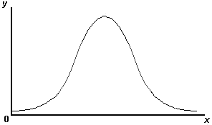
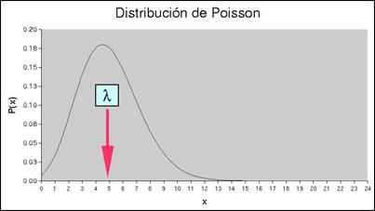
MODELO LINEL MIXTO
VS.
MODELO LINEAL MIXTO GENERALIZADO

Slide 8
SITIO (ESTABLECIMIENTO AGROPECUARIO?)
ZONA DE ALTA –BAJA- MEDIA-NULA HERBIVORÍA

Slide 9
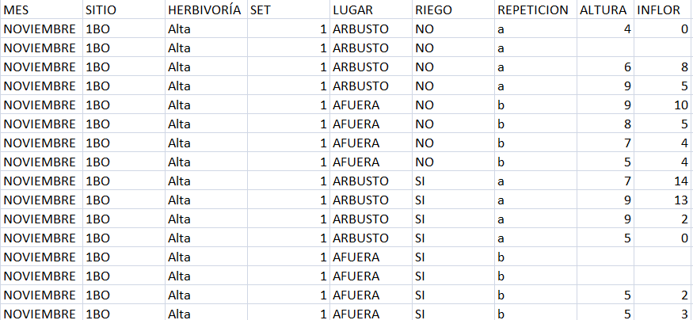

Slide 10
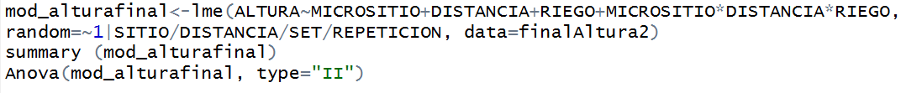
MODELO PARA ALTURA DE LAS PLANTAS
VARIABLE CONTINUA, CON DISTRIBUCIÓN NORMAL (CHEQUEARLA)
MODELO LINEAL MIXTO GENERAL
MODELO PARA EL NÚMERO DE INFLORESCENCIAS
VARIABLE DISCRETA, CON DISTRIBUCIÓN POISSON
MODELO LINEAL MIXTO GENERALIZADO
C
C
C

Slide 11
¿Y LUEGO QUÉ?
VISIÓN FRECUENTISTA → VALOR P
SELECCIÓN DE MODELOS
AIC BONDAD DE AJUSTE
COMPLEJIDAD DEL MODELO
…HAY MÁS..
Notes:
Un criterio comunmente utilizado es el llamado Criterio de
Información de Akaike (AIC del ingles Akaike Information Criterion ).
Aunque no vamos a explicar aquí los fundamentos matemáticos de este
índice, s diremos que es un índice que evalúa tanto el ajuste del modelo a
los datos como la complejidad del modelo. Cuanto mas pequeño es el AIC
mejor es el ajuste. El AIC es muy útil para comparar modelos similares con
distintos grados de complejidad o modelos iguales (mismas variables) pero
con funciones de vnculo distintas, E IGUAL NUMERO DE OBSERVACIONES.
SE PUEDE PLANTEAR 4 MODELOS POR EJEMPLO, LUEGO TOMAR LOS DATOS, Y CALCULAR DELTA-AIC. UNO ESTIMA LA DISTANCIA RELATIVA DE DISTINTOS MODELOS CON EL AICmin. ES EL MEJOS MODELO DESDE EL PUNTO DE VISTA PREDICTIVO. EL MODELO CON MENOR AIC SE ASUME COMO EL REAL Y POR ESO SE UUSA COMO LA REFERENCIA PARA COMPARAR CON LOS DEMAS MODELOS
SIRVE PARA RANKEAR MODELOS SEGUN SU CAPACIDAD PREDICTIVA Y CORREGIDO POR EL NUMERO DE PARAMETROS. A VECES NO SE DESCARTA NINGUN MODELO. ALGUNOS PONEN UN VALOS DE DELTA-AIC PARA EL CORTE PERO NO HAY RECETA.

Slide 12
Por qué la comunidad científica cada vez más usa R?
Es un software libre.
Desarrollo continuo, dinámico.
Existe una comunidad de ayuda mutua vía internet.
Los usuarios pueden definir y compartir sus propias funciones.
Es muy flexible.
Permite el análisis de modelos multinivel o jerárquicos.
http://luiscayuela.blogspot.com.ar
Notes:
Para punto 4: mencionar que eso permite R sea una plataforma para propagar el conocimiento en estadística.
Y DECIR QUE LA TENDENCIA ES QUE A FUTURO ESTEN TAMBIEN A DISPOSICIÓN LOS SCRIPTS PARA QUE OTROS VEAN LO QUE HICISTE.

Slide 13
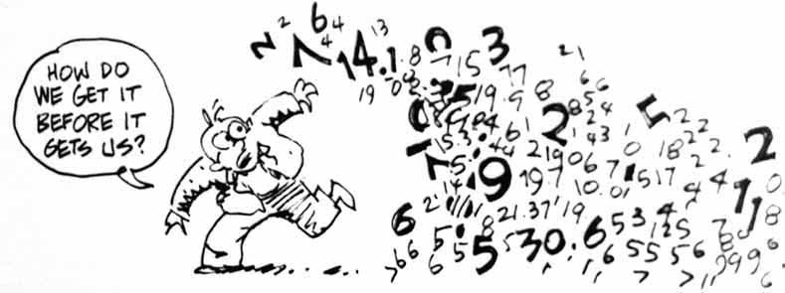
Muchas gracias
Notes:
para punto 4. decir que eso permite R sea una plataforma para propagar el conocimiento en estadística.
Y DECIR QUE LA TENDENCIA ES QUE A FUTURO ESTEN TAMBIEN A DISPOSICIÓN LOS SCRIPTS PARA QUE OTROS VEAN LO QUE HICISTE.

